Slide 1
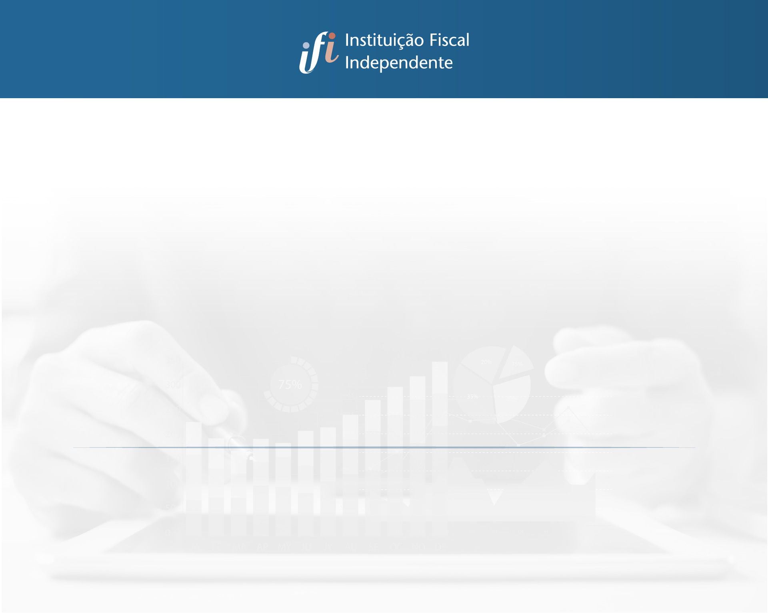
Comissão de Assuntos Econômicos – Senado Federal
Conjuntura fiscal e econômica de curto prazo
Vilma da Conceição Pinto
Diretora da Instituição Fiscal Independente do Brasil
Brasília, 10 de outubro de 2023

Slide 2

Roteiro da apresentação
Apresentação realizada em atendimento ao § 13º do Art. 1º da Resolução nº 42, de 2016, do Senado Federal, que dispõe:
“Até o encerramento de cada semestre, a Instituição Fiscal Independente apresentará, em reunião da Comissão de Assuntos Econômicos do Senado Federal, a evolução do quadro fiscal brasileiro, inclusive das receitas, despesas, dívida pública, renúncias fiscais e outras variáveis econômico-fiscais relevantes, com base nos trabalhos publicados pela Instituição.” ⁽¹⁾
⁽¹⁾ Resolução nº 42, de 2016. Ementa: “Cria a Instituição Fiscal Independente no âmbito do Senado Federal.” disponível em: https://legis.senado.leg.br/norma/582564/publicacao/17707278.

Slide 3
Instituições Fiscais Independentes no mundo
Tendência mundial, principalmente após a crise de 2008/2009. Objetivo central: Monitorar as contas públicas.
1945
1962
1970
1974
Holanda
Netherlands Bureau for Economic Policy Analysis
Dinamarca
Danish Economic Council
Áustria
Fiscal Advisory Council
EUA
Congressional Budget Office
+ 14
+ 5
+ 4
2014
2012
2010
Chile
Advisory / Autonomous Fiscal Council
Portugal
Conselho das Finanças Públicas
Reino Unido
Office for Budget Responsibility
+ 13
+ 4
2016
2016
2021
2021
Brasil
Instituição Fiscal Independente
Islândia
Fiscal Council
Costa Rica
Consejo Fiscal Independiente
Uruguai
Consejo Fiscal Asesor
= 51

Slide 4
Resultado primário do Setor Público Consolidado (SPC)
Contribuição relevante dos entes regionais até 2022. Retorno ao déficit primário na margem.

Slide 5
Necessidades de financiamento e dívida pública
Cenário é de elevação da dívida pública, seja no conceito líquido (Setor Público) seja no conceito bruto (Governo Geral)

Slide 6
Decompondo o primário: Receitas e despesas primárias
Cenário atual é caracterizado por uma redução acentuada das receitas primárias e aumento das despesas primárias

Slide 7
Decompondo o primário: Restrições fiscais 2023 x 2024
Metas para resultado primário é mais restritiva em 2024. Condicionante para despesas depende de aprovação de mensagem modificativa do PLDO de 2024
 | 2023 |  | 2024
 | R$ bilhões | % do PIB | R$ bilhões | % do PIB
Resultado primário (Cenário Governo) | -141,4 | -1,32 | 2,8 | 0,02
Centro da meta | -65,9 | -0,61 | 0,0 | 0,00
Abatimento da meta | 150,5 | 1,40 | n.a | n.a.
Intervalo inferior de tolerância | n.a. | n.a. | -28,6 | -0,25
Espaço Fiscal / Recursos condicionados | 75,0 | 0,70 | -168,5 | -1,48
Despesa primária (Cenário Governo) | 1.949,1 | 18,17 | 2.093,0 | 18,33
Limite de despesa | 1.945,3 | 18,14 | 2.060,6 | 18,04
Excesso Executivo (Condicionantes) | -3,8 | -0,04 | -32,4 | -0,28
Excesso outros poderes | 0,0 | 0,00 | 0,0 | 0,00

Slide 8
Decompondo o primário: Receitas primárias da União
Receitas relacionadas à commodities contribuíram positivamente até 2022. Este ano, a contribuição positiva está centrada em alguns componentes do Imposto sobre a Renda e alguns tributos sobre consumo.
 | jan-ago/22 |  |  | jan-ago/23
 | R$ bi correntes | Var.% real | % PIB | R$ bi correntes | Var.% real | % PIB
Receita total | 1.546,4 | 14,5% | 23,8% | 1.521,9 | -5,8% | 21,6%
Receitas administradas, exceto RGPS | 932,0 | 9,5% | 14,4% | 953,5 | -2,1% | 13,6%
Incentivos fiscais | -0,1 | - | 0,0% | -0,1 | - | 0,0%
Receitas do RGPS | 334,2 | 7,4% | 5,1% | 370,2 | 6,0% | 5,3%
Receitas não administradas | 280,2 | 48,9% | 4,3% | 198,3 | -32,0% | 2,8%
Transferências | 305,1 | 20,3% | 4,7% | 296,6 | -6,9% | 4,2%
Receita líquida | 1.241,2 | 13,1% | 19,1% | 1.225,3 | -5,5% | 17,4%
PIB (R$ bi correntes) | 6.494,5 |  |  | 7.030,2

Slide 9
Decompondo o primário: Receitas primárias da União
Cenário para 2024 se mostra muito incerto, seja em função de medidas ainda não aprovadas, seja em função do possível risco da arrecadação vir abaixo do estimado com as medidas, seja em função do risco de frustação das premissas que embasaram a construção do orçamento.
PLOA 2024 |  | Montante considerado pela IFI - cenário base (R$ bilhões)
Medida | Impacto orçamentário em 2024
 | Total (R$ bilhões)
Total [1+2+3] | 276,4 | 108,6
Medidas legislativas [1+2] | 168,5 | 51,9
Receita administrada pela RFB [1] | 167,6 | 51,0
Subvenções para investimento | 35,3 | 3,5
Aposta de quota fixa | 0,7 | 0,7
Novo regime de tributação simplificada (RTS) | 2,9 | 2,9
Fundos fechados - estoque e fluxo | 13,3 | 2,0
CFC pessoa física e tributação de ativos financeiros no exterior de PF's (offshores) | 7,0 | 1,1
Fim da dedutibilidade de juros sobre o capital próprio | 10,4 | 10,4
Recuperação de créditos no Carf | 97,9 | 30,3
Receitas administradas por outros órgãos [2] | 0,9 | 0,9
Taxas de loteria de apostas por quota fixa | 0,9 | 0,9
Outras receitas [3] | 107,9 | 55,8
Reoneração combustíveis | 30,0 | 30,0
Exclusão do ICMS da base de cálculo dos créditos de PIS/Cofins | 57,9 | 5,8
Preços de transferências | 20,0 | 20,0

Slide 10
Decompondo o primário: Receitas primárias da União
Cenário da IFI para as receitas administradas pela RFB para 2024 incorpora um pouco das incertezas
Variável | Projeções |  |  |  | Diferença entre PLOA 2024 e IFI
 | 2023 |  | 2024
 | Avaliação 4º bimestre | IFI | PLOA 2024 | IFI
PIB nominal (var. %) | 8,2% | 7,9% | 6,6% | 6,1% | 0,5
Receitas administradas (R$ bilhões) | 1.469,7 | 1.454,7 | 1.758,8 | 1.546,6 | 212,1
Receitas administradas (var. %) | 5,7% | 4,7% | 19,7% | 6,3% | 13,4
Receitas administradas sem as medidas de arrecadação do PLOA 2024 (R$ bilhões) | 1.469,7 | 1.454,7 | 1.482,4 | 1.438,0 | 44,3
Receitas administradas sem as medidas (var. %) | 5,7% | 4,7% | 0,9% | -1,1% | 2,0

Slide 11
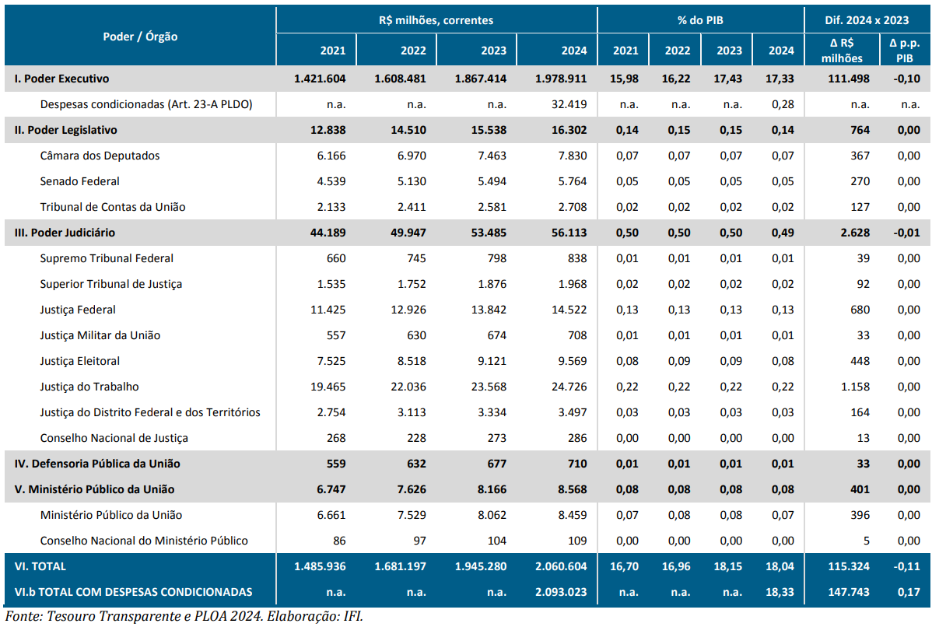
Decompondo o primário: Despesas primárias da União
Qual o limite de despesas primárias para 2024?

Slide 12
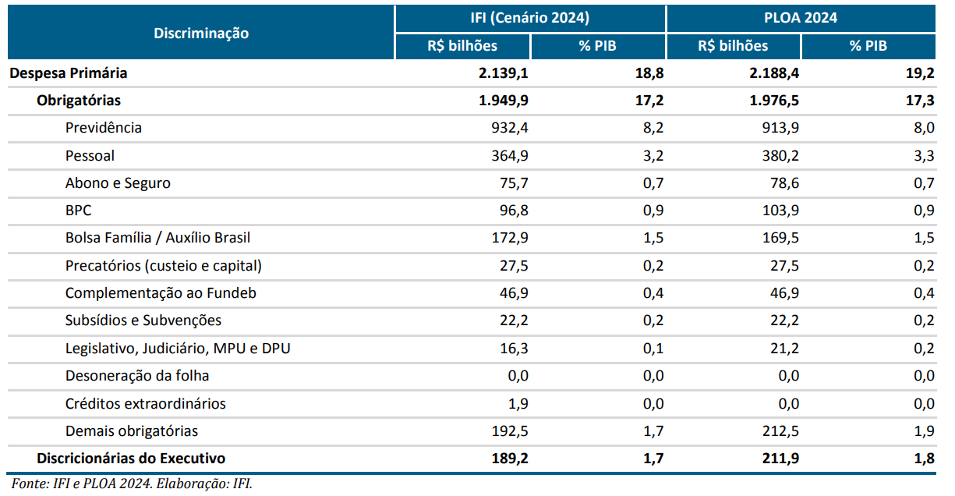
Decompondo o primário: Despesas primárias da União
Orçado para 2024: Restrição maior está nas metas para resultado primário

Slide 13
Decompondo o primário: Teto de Gastos
Entendendo a transição de regime fiscal
Mudanças no indexador que corrige o teto de gastos. Antes era usada a Inflação até junho, mas com a Emenda, mudou para inflação até dezembro.
EC 102, de 2019
EC 109, de 2021
EC 113, de 2021
EC 114, de 2021
EC 123, de 2022
EC 126, de 2022
Autorização para pagamento da revisão do contrato de cessão onerosa por fora do teto de gastos.
Autorização para pagamento de até R$ 41,2 bilhões por for a do teto de gastos.
Criação de subteto para despesas obrigatórias (acionamento de gatilhos)
Ampliação do teto de gastos e exclusão de algumas despesas da regra para 2023. Adicionalmente, determina a elaboração de nova regra para substituir o atual regime que culminou na Lei Complementar nº 200, de 2023.
Criação de limite para pagamento dos precatórios e sentenças judiciais. A medida possibilitou a abertura de espaço fiscal no teto de gastos

Slide 14
Decompondo o primário: Regime Fiscal Sustentável
Linhas gerais referente ao Regime Fiscal Sustentável previsto na Lei Complementar nº 200, de 2023.
Ano t=0
Ano t=1
Ano t=2
Há bônus para investimentos
Teto para crescimento real das despesas primárias:
2,5%
Governo cumpre a meta de primário
Crescimento da despesa primária será limitada à 70% do crescimento da receita primária
LDO define meta para resultado primário
Há intervalo de tolerância para mais e para menos de 0,25p.p. do PIB
Crescimento real das receitas primárias aplicado os percentuais de 70% ou 50%, tendo como resultado valores entre o piso e o teto de gastos
Governo não cumpre a meta de primário
Crescimento da despesa primária será limitada à 50% do crescimento da receita primária
Piso para crescimento real das despesas primárias:
0,6%
Gatilhos são acionados

Slide 15
Qual o tamanho do ajuste fiscal que precisa ser feito?
Combinação entre crescimento econômico e juros reais (r-g) determinam o tamanho do resultado primário necessário para a sustentabilidade da dívida pública.
Primário necessário para manter a dívida estável em 75,8% do PIB no médio prazo
Dívida em 75,8% do PIB |  | Cenários para taxa de (PIB) crescimento real (g)
 |  | 0,0% | 0,5% | 1,0% | 1,5% | 2,0% | 2,5% | 3,0% | 3,5%
Cenários para taxa de juros reais (r) | 0,0% | 0,0% | -0,4% | -0,8% | -1,1% | -1,5% | -1,8% | -2,2% | -2,6%
 | 0,5% | 0,4% | 0,0% | -0,4% | -0,7% | -1,1% | -1,5% | -1,8% | -2,2%
 | 1,0% | 0,8% | 0,4% | 0,0% | -0,4% | -0,7% | -1,1% | -1,5% | -1,8%
 | 1,5% | 1,1% | 0,8% | 0,4% | 0,0% | -0,4% | -0,7% | -1,1% | -1,5%
 | 2,0% | 1,5% | 1,1% | 0,8% | 0,4% | 0,0% | -0,4% | -0,7% | -1,1%
 | 2,5% | 1,9% | 1,5% | 1,1% | 0,7% | 0,4% | 0,0% | -0,4% | -0,7%
 | 3,0% | 2,3% | 1,9% | 1,5% | 1,1% | 0,7% | 0,4% | 0,0% | -0,4%
 | 3,5% | 2,7% | 2,3% | 1,9% | 1,5% | 1,1% | 0,7% | 0,4% | 0,0%
 | 4,0% | 3,0% | 2,6% | 2,3% | 1,9% | 1,5% | 1,1% | 0,7% | 0,4%
 | 4,5% | 3,4% | 3,0% | 2,6% | 2,2% | 1,9% | 1,5% | 1,1% | 0,7%
 | 5,0% | 3,8% | 3,4% | 3,0% | 2,6% | 2,2% | 1,8% | 1,5% | 1,1%
 | 5,5% | 4,2% | 3,8% | 3,4% | 3,0% | 2,6% | 2,2% | 1,8% | 1,5%
 | 6,0% | 4,5% | 4,1% | 3,8% | 3,4% | 3,0% | 2,6% | 2,2% | 1,8%
 | 6,5% | 4,9% | 4,5% | 4,1% | 3,7% | 3,3% | 3,0% | 2,6% | 2,2%
 | 7,0% | 5,3% | 4,9% | 4,5% | 4,1% | 3,7% | 3,3% | 2,9% | 2,6%
 | 7,5% | 5,7% | 5,3% | 4,9% | 4,5% | 4,1% | 3,7% | 3,3% | 2,9%

Slide 16
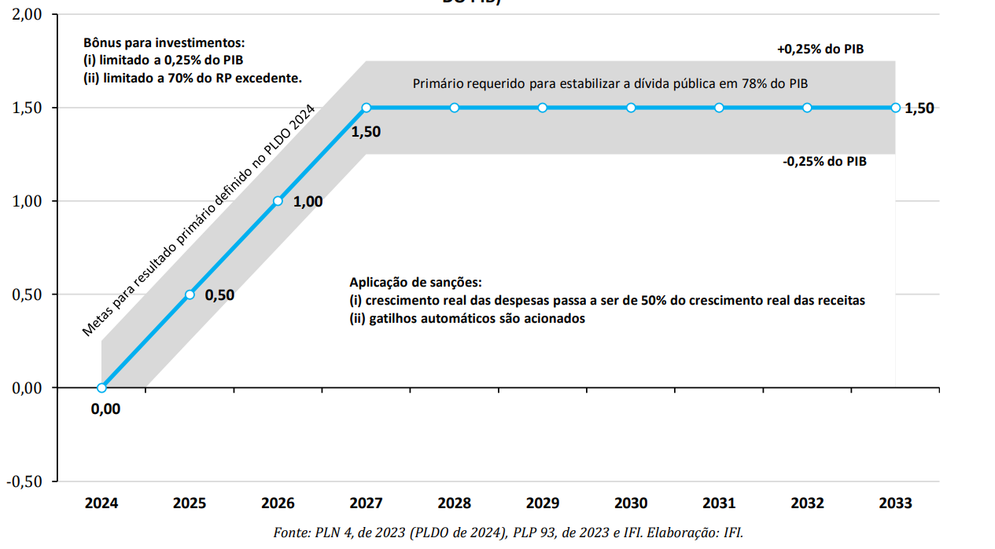
Regime Fiscal Sustentável: Metas para resultado primário
METAS PARA RESULTADO PRIMÁRIO (RP) COM INTERVALO DE TOLERÂNCIA (EM % DO PIB)

Slide 17
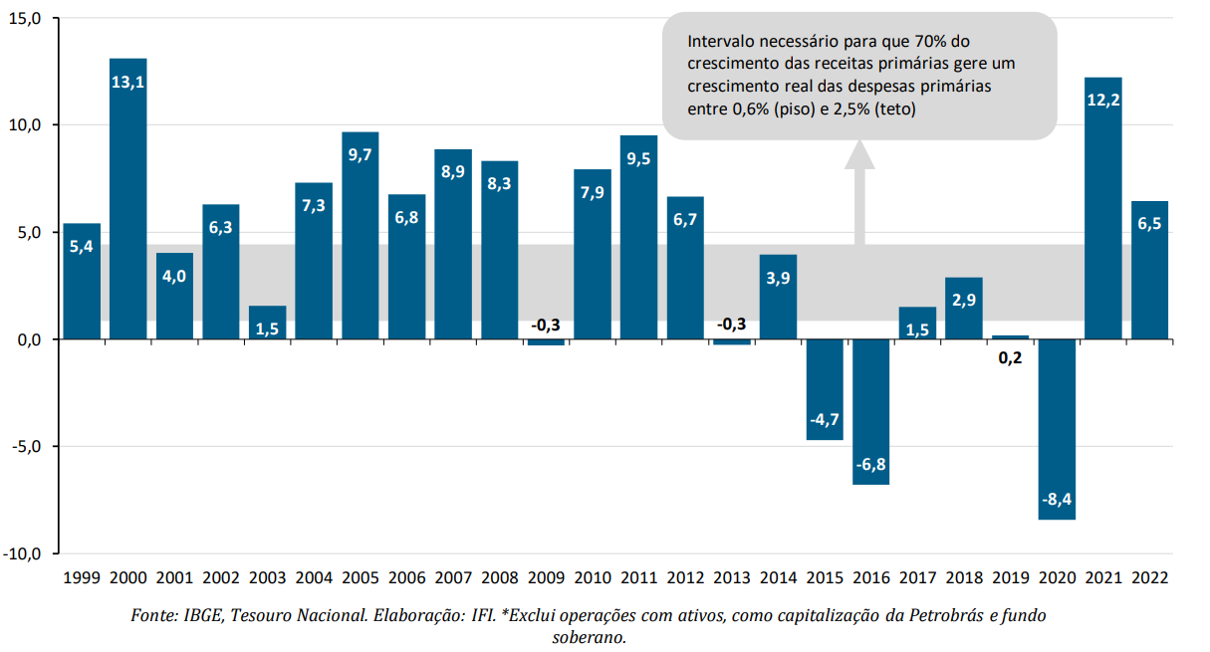
Regime Fiscal Sustentável: Receitas primárias
TAXA DE CRESCIMENTO REAL DAS RECEITAS PRIMÁRIAS SUJEITAS À REGRA

Slide 18
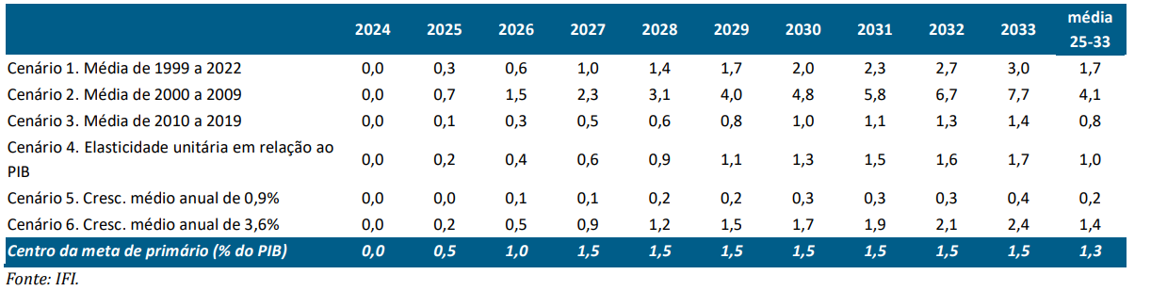
Regime Fiscal Sustentável: Receitas primárias
CENÁRIOS PARA RESULTADO PRIMÁRIO: NOVO ARCABOUÇO FISCAL

Slide 19
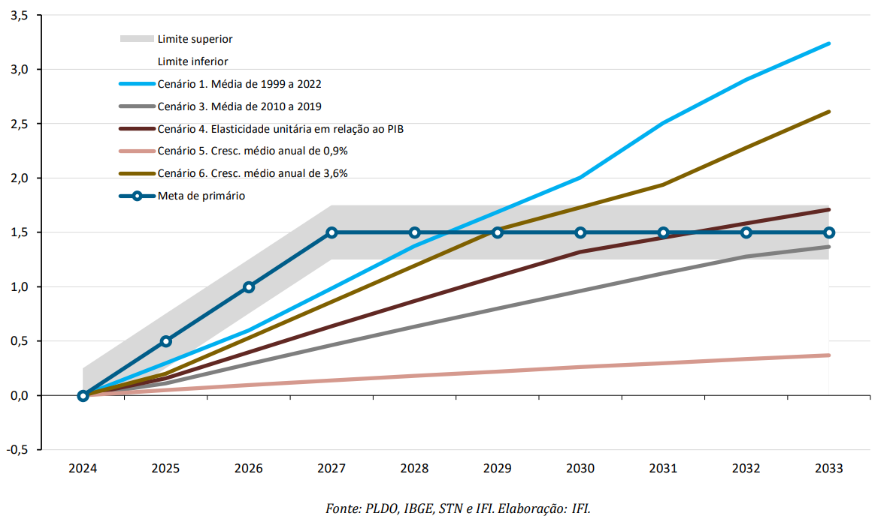
Regime Fiscal Sustentável: Receitas primárias
CENÁRIOS PARA RESULTADO PRIMÁRIO: NOVO ARCABOUÇO FISCAL

Slide 20
A questão dos juros nominais
Mesmo com processo de redução do aperto monetário, juros nominais ainda pressiona a dívida

Slide 21
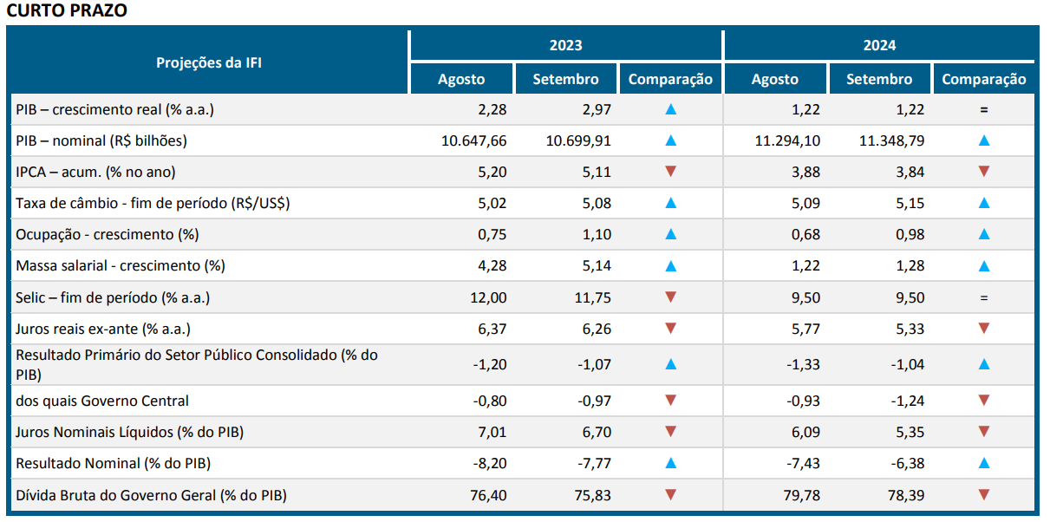
Quais as perspectivas da IFI no curto prazo?
2024: Cenário é de menor crescimento, com inflação acima da meta e política monetária ainda contracionista
Os riscos fiscais materializados na proposta de orçamento de 2024, a expectativa de um cenário econômico menos benigno e com vetores altistas para as despesas e baixistas para as receitas, elevam as incertezas em torno do cumprimento das metas fiscais.
A IFI seguirá monitorando as contas públicas e na medida em que esses riscos forem se dissipando, o cenário será atualizado.

Slide 22
A questão dos Governos Regionais

Slide 23
Sustentabilidade da dívida: Cenários com incerteza
Probabilidade de a DBGG superar 90% do PIB até 2027 foi estimada em 18%.
É pouco provável que DBGG siga em queda nos próximos anos.
A probabilidade de que a DBGG em 2027 seja superior ao valor de 2022 foi estimada em 86%.
Fonte: RAF de setembro de 2023 (https://www2.senado.leg.br/bdsf/bitstream/handle/id/642180/RAF80_SET2023.pdf)

Slide 24
Obrigada!
Vilma da Conceição Pinto
vilma.pinto@senado.leg.br
https://linktr.ee/ifibrasil

